Slide 1


1、複習課本118-127頁。
2、書寫數習82-83頁。

Slide 2

9-1
分裝

Slide 3

重點複習:
一、分裝是指將總數量，每次按照
固定的數量裝成一份，求一共
可以裝成幾份。

Slide 4

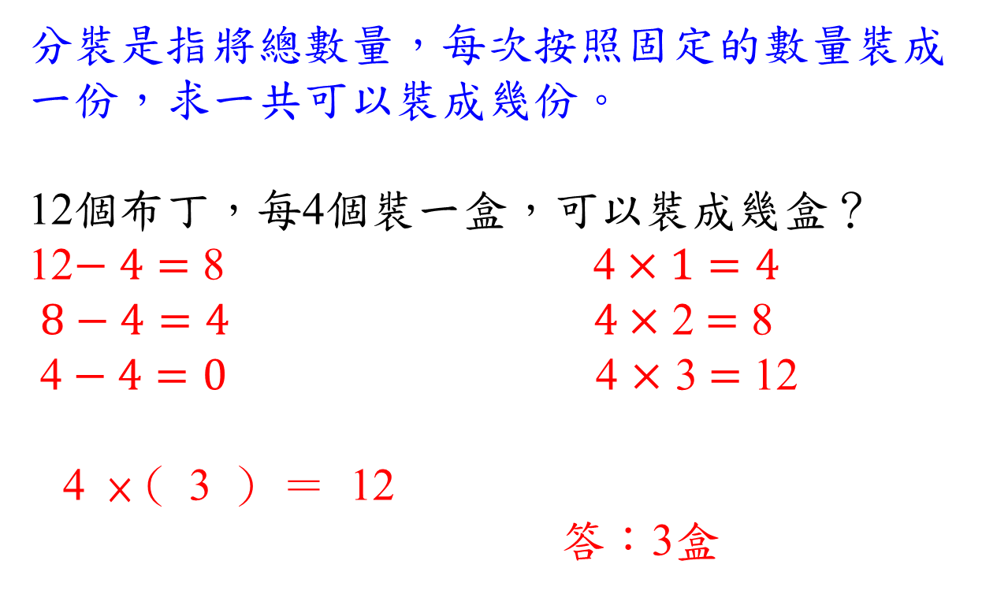
第九單元 分裝與平分
分裝是指將總數量，每次按照固定的數量裝成一份，求一共可以裝成幾份。
12個布丁，每4個裝一盒，可以裝成幾盒？
12$− 4=$ 8 4$×1=4$
$8−4=4 4×$ 2$=$ 8
4$− 4=0$ 4 $×$ 3$=$ 12
4 × ( 3 ) ＝ 12
答：3盒
裝一盒用4個
裝二盒用4個的 2倍
裝三盒用4個的3倍
個
個

Slide 5
第九單元 分裝與平分
例如：36顆蘋果，每9顆裝一盒，可以裝成幾盒？
減法:
乘法:
例如：有30人，每5人分一組，可以分成幾組？
減法:
乘法:

Slide 6
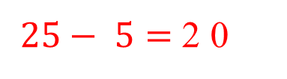
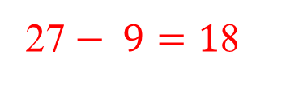
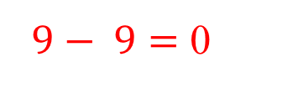
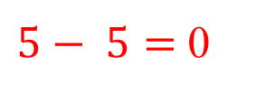
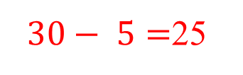
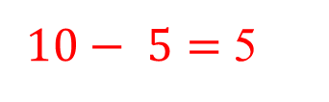
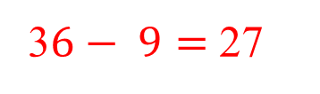
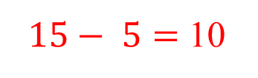
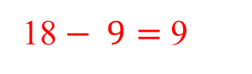
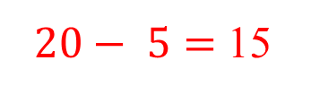
第九單元 分裝與平分
例如：36顆蘋果，每9顆裝一盒，可以裝成幾盒？
3$6− 9=$ 27
減法:
27$− 9=1$8
乘法:9 × ( 4 )＝36
答：4盒
18$− 9=$ 9
$9− 9=$ 0
例如：有30人，每5人分一組，可以分成幾組？
減法:
$30− 5=$25
$25− 5=$ 2 0
乘法: 5 × ( 6 )＝30
答：6組
$20− 5=$ 15
$15− 5=$ 10
$10− 5=$ 5
$5− 5=$ 0

Slide 7
9-2
平分

Slide 8
重點複習:
1、『平分』:把東西全部分完，讓大
家都拿到一樣多的方式就是平分。
2、平分就是要將東西分成每一份一
樣多。
3、把東西分給大家，全部分完，而
且每個人分到一樣多，叫作平分

Slide 9
題目:27顆糖果，平分給9人，每人分到幾顆？
先想一想：1人分到幾顆，9人有27顆糖果呢？
減法:
( ) × 9 ＝ 27
答： ( ) 顆
乘法:

Slide 10
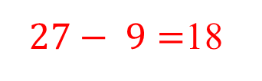
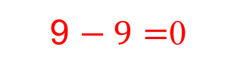
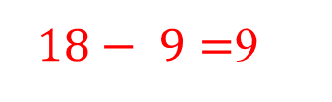
題目:27顆糖果，平分給9人，每人分到幾顆？
減法:
:( 3 ) × 9 ＝ 27
答：3顆
$27− 9=$18
$18− 9=$9
9 $− 9=$0
乘法:
顆
顆

Slide 11
第九單元 分裝與平分
例如：30瓶養樂多，平分給10人，每人分到幾瓶？
乘法:
( ) × 10＝30
答： 瓶
例如：42顆水蜜桃，平分成6盒，每盒有幾顆？
乘法:
( ) × 6＝42
答： 顆

Slide 12
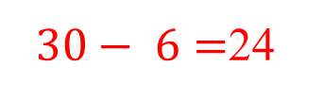
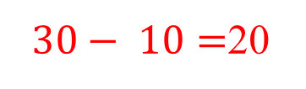
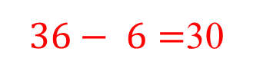
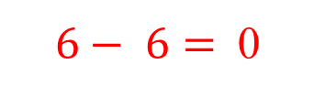
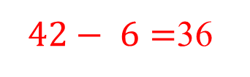
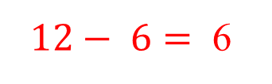
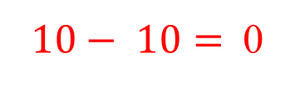
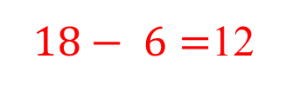
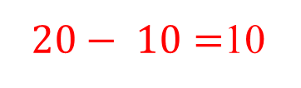
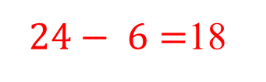
第九單元 分裝與平分
例如：30瓶養樂多，平分給10人，每人分到幾瓶？
減法:
$30− 10=$20
乘法:
( 3 ) × 10＝30
答：3瓶
$20− 10=$10
$10− 10=$ 0
例如：42顆水蜜桃，平分成6盒，每盒有幾顆？
減法:
$42− 6=$36
$36− 6=$30
乘法:
( 7 ) × 6＝42
答：7顆
$30− 6=$24
$24− 6=$18
$18− 6=$12
$12− 6=$ 6
$6− 6=$ 0

Slide 13
數學習作

Slide 14
搭配頁數 P.82
4
奶奶買了15顆糖果，平分給
3個孫子，一次每個人分1顆
，一次分掉3顆，分5次可以
分完。每個孫子得到_____顆
糖果。

Slide 15
搭配頁數 P.82
4
奶奶買了15顆糖果，平分給
3個孫子，一次每個人分1顆
，一次分掉3顆，分5次可以
分完。每個孫子得到_____顆
糖果。
5
15－3＝12
12－3＝ 9
9－3＝ 6
6－3＝ 3
3－3＝ 0

Slide 16

搭配頁數 P.82
5
把做法用算式記下來。
一箱飲料有24瓶，平分放在
8張桌子上，每張桌子上有幾
瓶飲料？
1
或用乘法算式記錄
答：__________

Slide 17
搭配頁數 P.82
5
把做法用算式記下來。
一箱飲料有24瓶，平分放在
8張桌子上，每張桌子上有幾
瓶飲料？
1
24－8＝16
或用乘法算式記錄
16－8＝8
8－8＝0
3瓶
答：__________

Slide 18
搭配頁數 P.82
5
把做法用算式記下來。
把28輛玩具汽車平分放在7個
盒子裡，每個盒子裡裝有幾
輛玩具汽車？
2
或用乘法算式記錄
答：__________

Slide 19
搭配頁數 P.82
5
把做法用算式記下來。
把28輛玩具汽車平分放在7個
盒子裡，每個盒子裡裝有幾
輛玩具汽車？
2
28－7＝21
或用乘法算式記錄
21－7＝14
14－7＝7
7－7＝0
4輛
答：__________

Slide 20

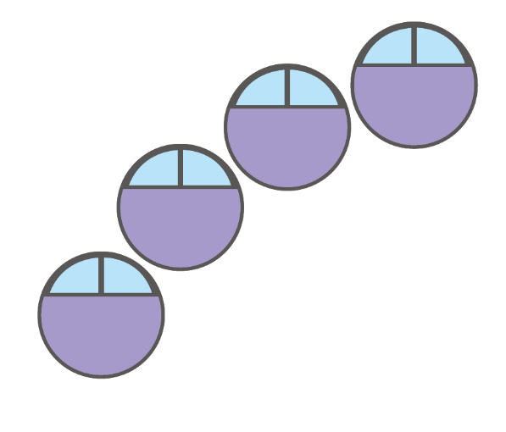
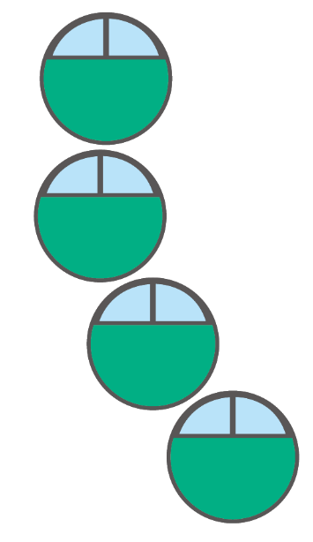

搭配頁數 P.83
摩天輪有
20個車廂，
每4個車廂
是相同顏
色。請你幫
忙將其他
車廂塗上
顏色，並數
數看車廂
一共有幾
種顏色？
答： 種

Slide 21
搭配頁數 P.83
摩天輪有
20個車廂，
每4個車廂
是相同顏
色。請你幫
忙將其他
車廂塗上
顏色，並數
數看車廂
一共有幾
種顏色？
5
答： 種

Slide 22
記得要檢查看看喔!
下課了!

